Slide 1
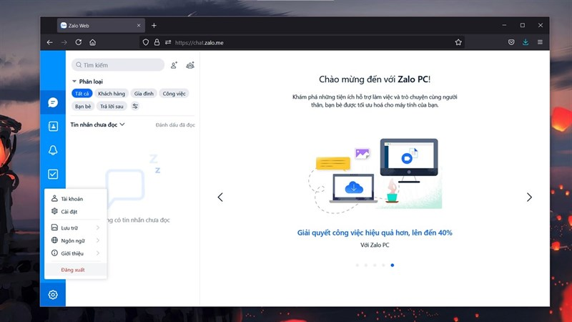
WEB CHAT ĐƠN GIẢN
IT19A1B: LẬP TRÌNH MÃ NGUỒN MỞ
THÀNH VIÊN NHÓM 8
Lê Tuấn Lực | Lê Thành An | Liên Tấn Vững

Slide 2
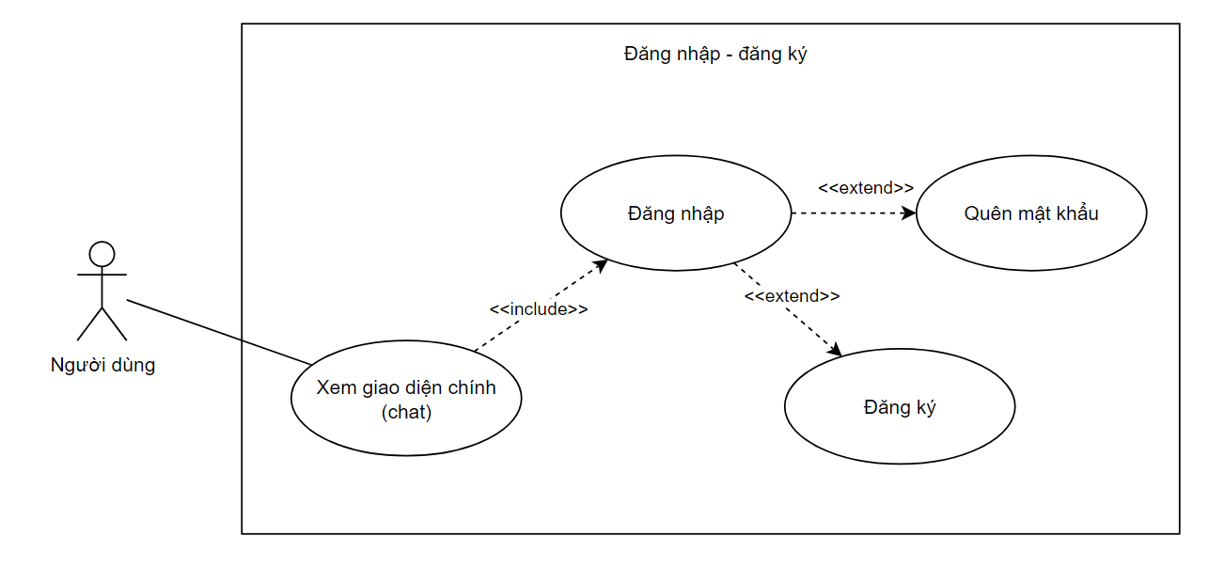
USE-CASE

Slide 3
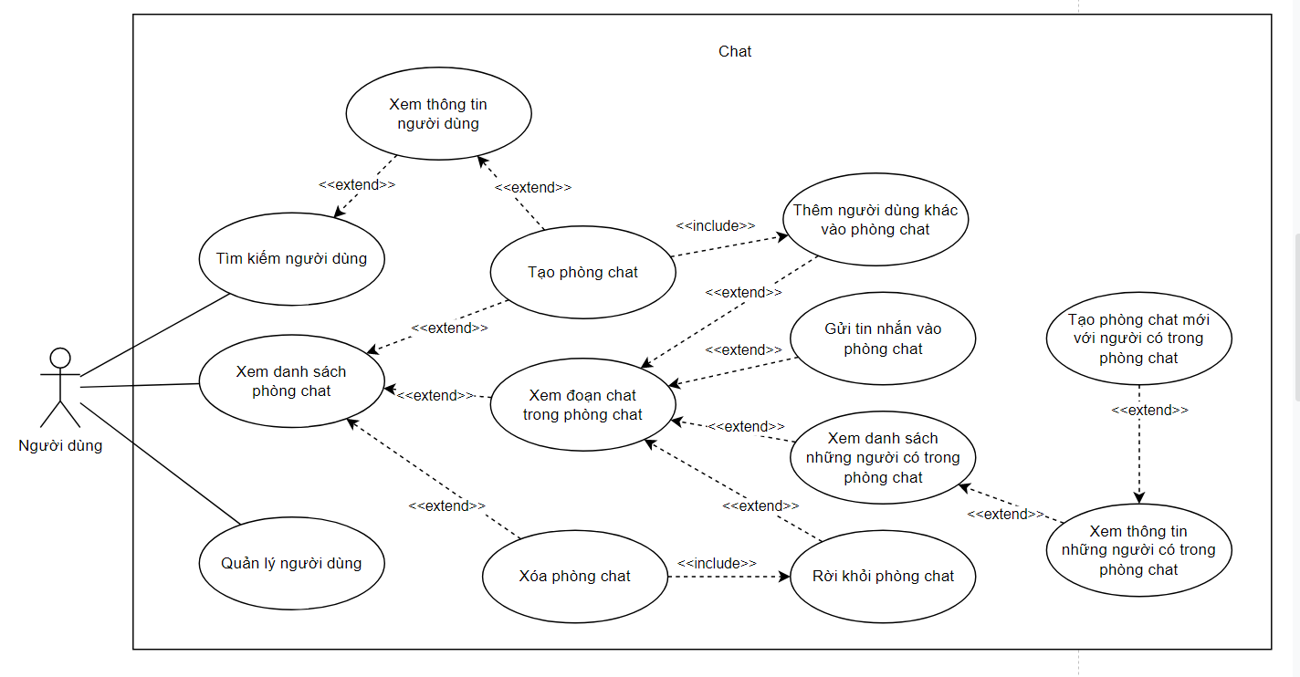
USE-CASE

Slide 4
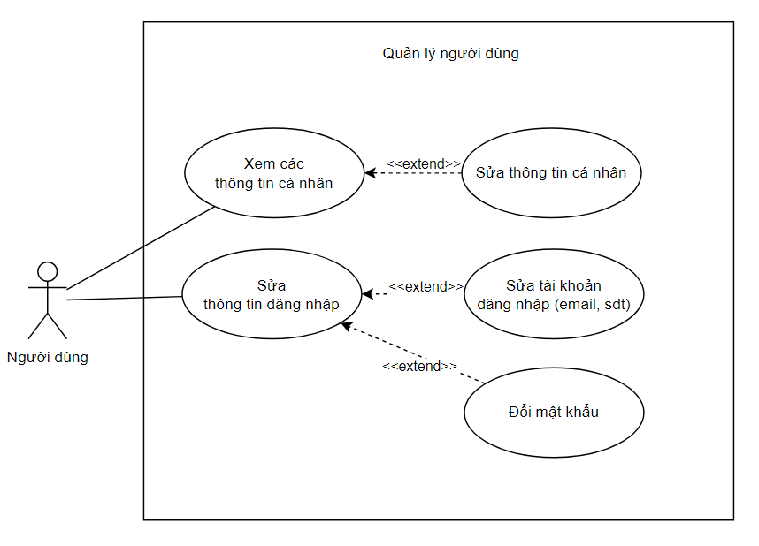
USE-CASE

Slide 5
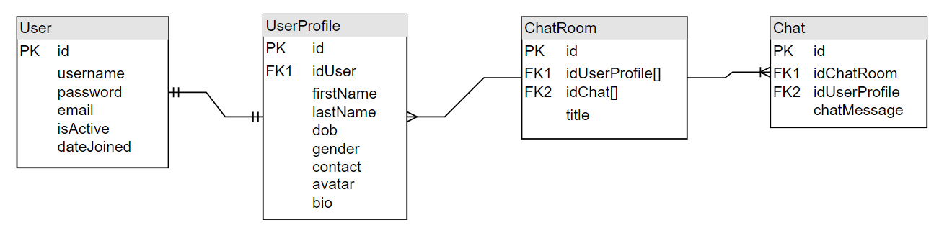
ERD

Slide 6
TIMELINE
2
11
12
12
13
Thg 12
Thg 12
Thg 12
Thg 12
Thg 12
Khởi tạo dự án
Tạo models
Tạo API
Tạo views
Testing
Lực: Tạo Git repository
Lực: Phân chia công việc
Lực: Trình bày tính năng sơ đồ use-case
Lực: Trình bày sơ đồ ERD
Lực: Tạo các models theo sơ đồ ERD
Lực: Ràng buộc thuộc tính và các mối quan hệ
Lực: Kết nối với mongoose database
An : Tìm kiếm, thêm, sửa, xóa phòng chat
Vững: Đăng ký, đăng nhập, quên mật khẩu
Lực: Quản lý tài khoản
An : Tìm kiếm, thêm, sửa, xóa phòng chat
Vững : Đăng ký, đăng nhập, quên mật khẩu
Lực: Quản lý tài khoản
Chạy thử
Kiểm lỗi

Slide 7
CẢM ƠN
THÀNH VIÊN NHÓM 8
Lê Tuấn Lực | Lê Thành An | Liên Tấn Vững

